Slide 1
中考历史比较类小
短文写作方法指导

Slide 2
复习目标
1、通过分析近年真题的命题趋势，总结历史小短文的命题思路。
2、通过典型例题分析、限时写作训练，掌握正确的解题方法。
3、通过拓展提升与经验总结，找出适合自己的答题技巧

Slide 3
本课时要完成四个任务：
一：小短文考什么；
二：小短文评分标准；
三：小短文应如何应对；
四：小短文实战演练；

Slide 4
一：小短文考什么
年份 | 材料 | 内容 | 相关知识点 | 分值
2016 | 图片 | 计算机和微软 （联系性） | 第三次科技革命 （世界现代史） | 5
2017 | 图片 | 印巴分治示意图和中英香港政权交接仪式 （比较） | 英国殖民侵略历史/二战后亚洲国家的独立和振兴/二战后历史遗留问题的不同结果 （世界近现代史/中国近现代史） | 5
2018 | 图片 | 绥靖政策和《联合国家宣言》签字仪式 （比较） | 第二次世界大战 （世界近代史） | 5
2019 | 图片 | 世界贸易组织徽标和“一带一路”宣传画 （联系性） | 经济全球化趋势、经济交往与合作 （世界现代史、中国现代史） | 5
2020 | 年代尺 | 中国改革开放、中国外交、苏联解体、欧盟成立、第三次科技革命（中外事件各一例、历史发展趋势） | 世界多极化、经济全球化、顺应和平、发展、合作、共赢的时代潮流，推动构建人类命运共同体 （世界现代史、中国现代史） | 5
2021 | 图片 | 王进喜和神舟五号载人飞船成功着陆，杨利伟走出舱门 （人物与时代关系） | 全面建设社会主义时期的英雄模范人物、改革开放新时期的英雄模范人物 （中国现代史） | 6

Slide 5
二：小短文评分标准
一等（5—6分） | ①题目观点正确；短文紧扣图片反映的事件（所选取的中外事件）及其联系（比较、历史发展趋势）； ②史实运用正确； ③条理清晰，语句通顺，表述完整；
二等 （2—4分） | ①题目观点较为明确；短文体现图片反映的事件（所选取的中外事件）及其联系（比较、历史发展趋势）； ②史实运用基本正确； ③条理较为清晰，语句较为通顺，表述较为完整；
三等 （0—1分） | ①题目观点不明确；短文不能体现图片反映的事件（所选取的中外事件）及其联系（比较、历史发展趋势）； ②史实运用不正确； ③条理不清晰，语句不通顺，表述不完整；

Slide 6
三：小短文如何应对（做题思路）
①中外两件事（年代尺）；两幅图片（文字提示）；
②80—120字（不足80字，酌情扣分）；
③题目自拟，史实正确，语句通顺，表述完整；
④联系性、比较、历史发展趋势；
1、审题
2、观图/年代尺
①图片、文字联系课文中相关的知识
题目要求：依据两幅图片/中外各一件事反映的历史信息，并结合所学知识，写一篇80—120字的小短文。（题目自拟，史实正确，语句通顺，表述完整，体现图片内容之间的联系性或比较或体现历史发展趋势）
3、思考联系/比较/历史发展趋势，定题目

Slide 7
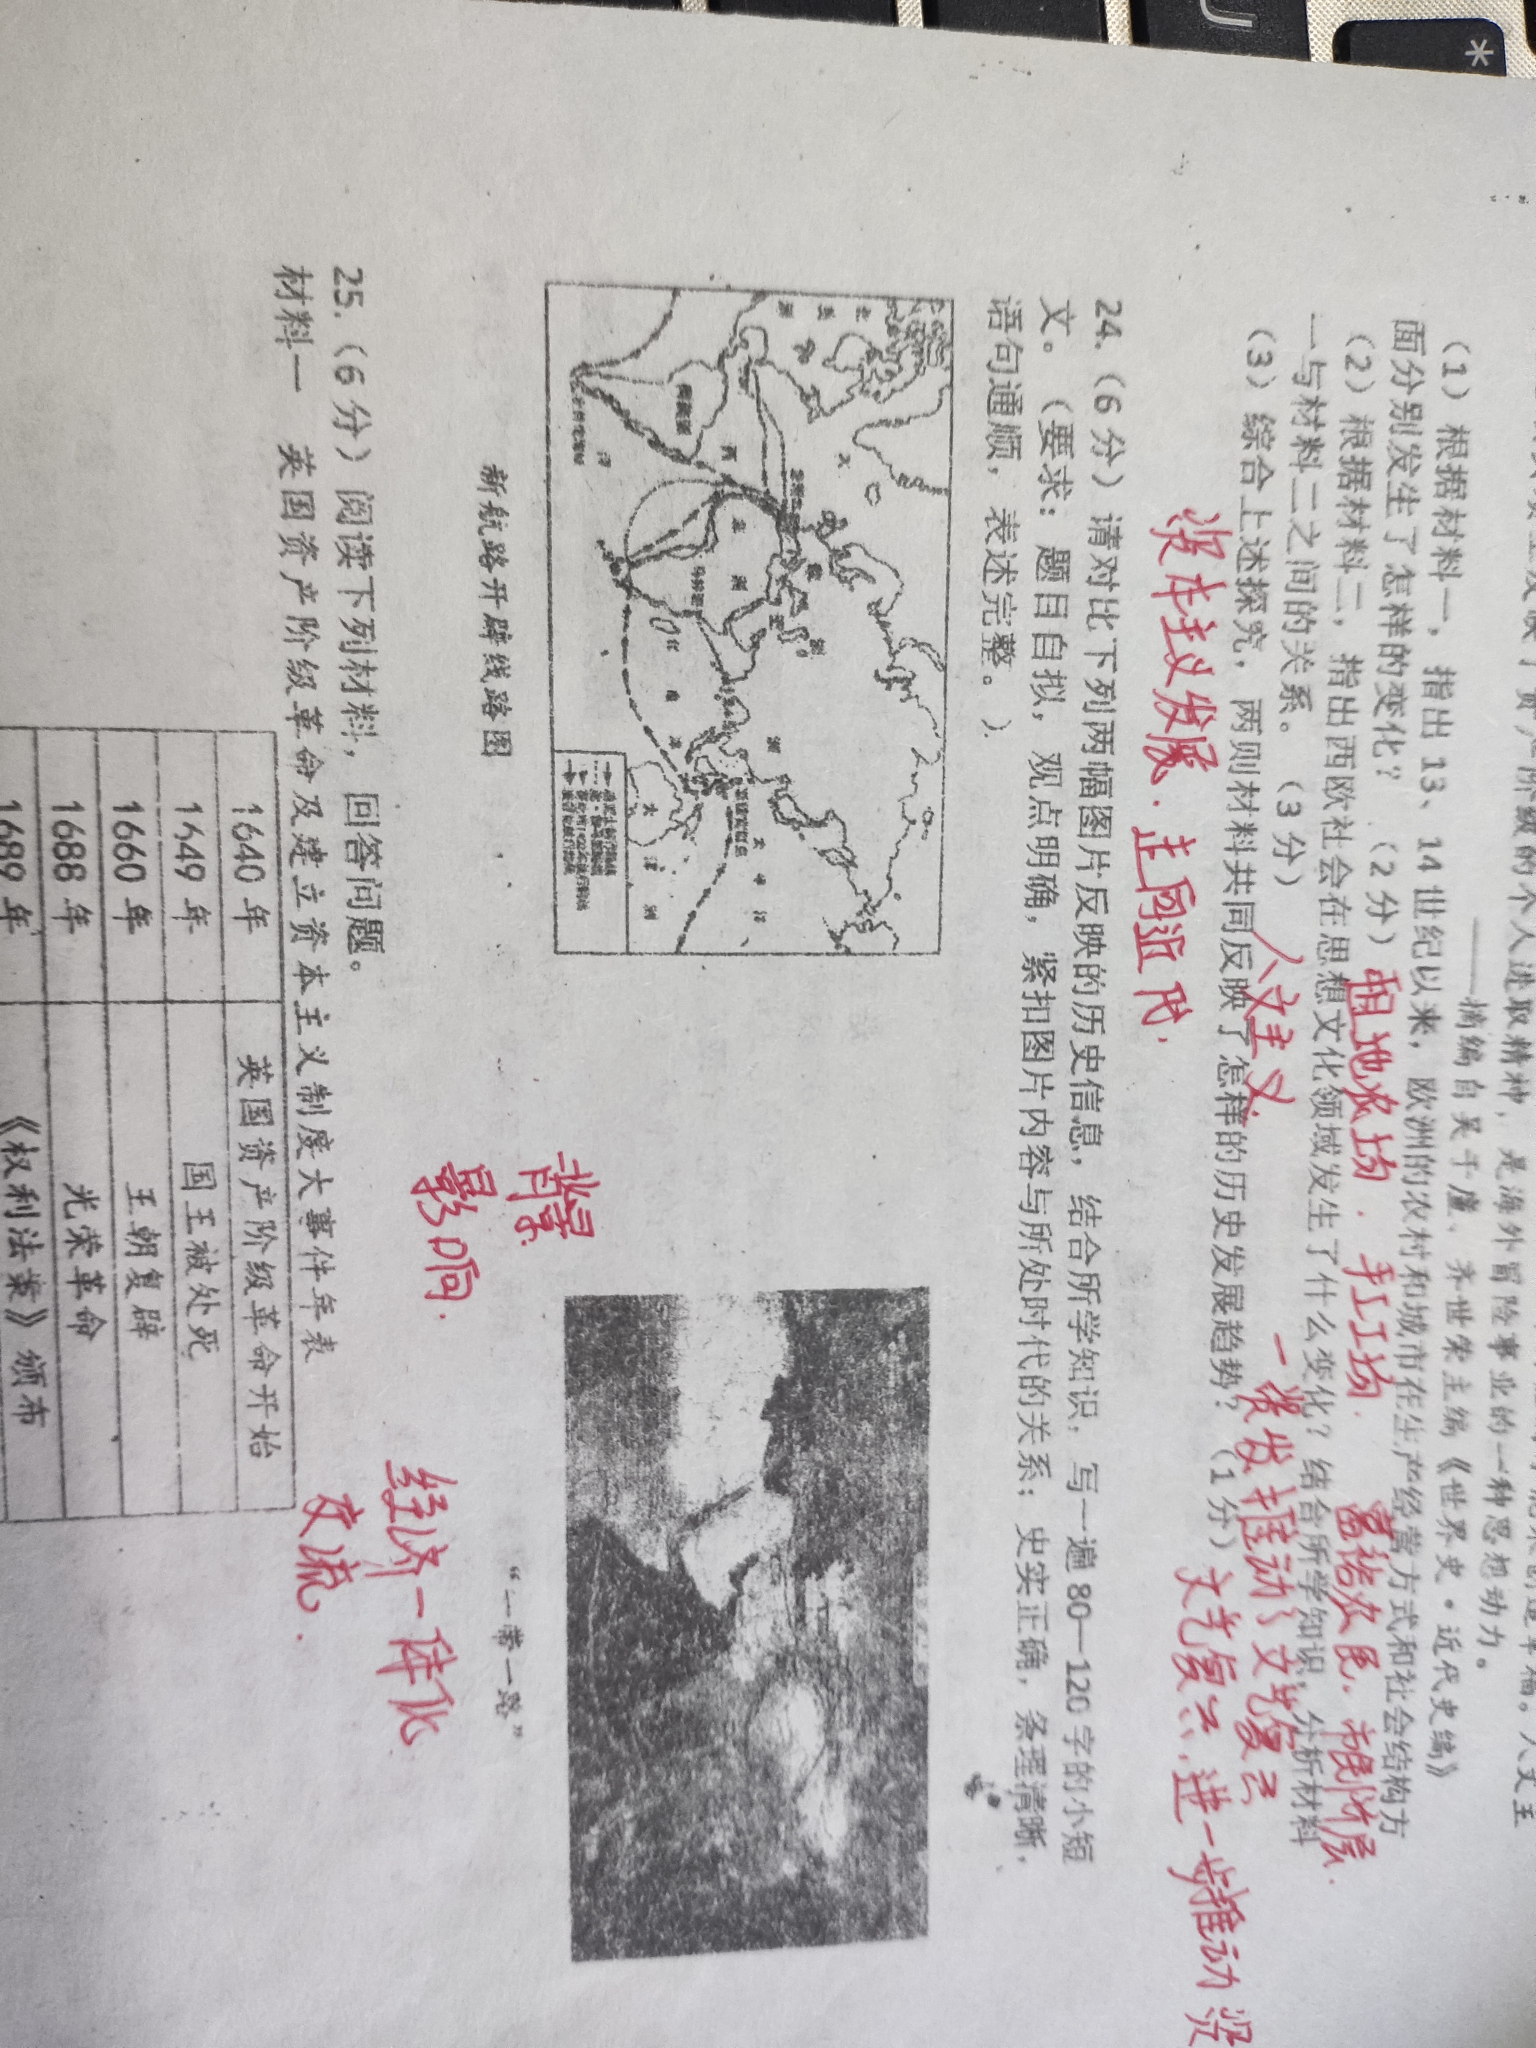
三：小短文如何应对（做题思路）
两件事的比较
一般从背景（原因）、方式、性质、内容（过程）、结果、影响（意义）等方面进行比较两个历史事件的不同点和相同点
①背景：
A西欧商品经济日益发达； B经济全球化趋势不断加强；
②目的：
题目： ①世界各地之间的交流不断加强； ②世界一体化进程；
A为了开拓市场； B为了适应经济全球化的潮流
新航路开辟路线图
“一带一路”
③主导国家：
A西班牙和葡萄牙；B中国
③影响：
A新航路开辟引发欧洲殖民掠夺；B推动构建人类命运共同体
都加强了世界各地之间的交流；都推动了世界一体化进程

Slide 8
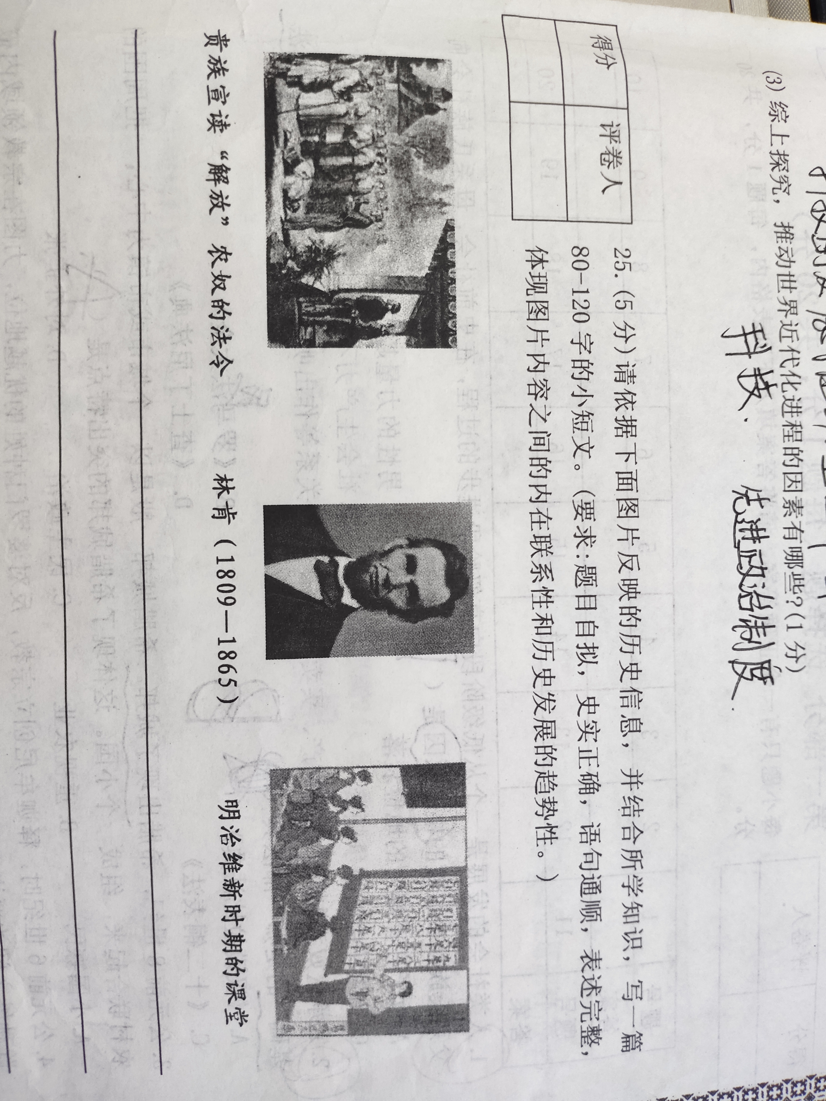
三：小短文如何应对（做题思路）
两件事的比较
一般从背景（原因）、方式、性质、内容（过程）、结果、影响（意义）等方面进行比较两个历史事件的不同点和相同点
①背景：
资本主义发展受到了阻碍
俄国1861年农奴制改革
日本明治维新—“文明开化”
贵族宣读“解放”农奴的法令
明治维新的课堂
A农奴制阻碍资本主义发展； B严重的民族危机以及幕府的封建统治阻碍了资本主义发展；
题目： ①扫除资本主义发展障碍的改革； ②俄日资产阶级性质改革； ③走上资本主义发展道路； ④改革促进资本主义发展； ⑤俄日资产阶级性质改革的弊端
②方式：
改革
③性质：
自上而下的资产阶级性质改革
③内容：
A废除农奴制；B向西方学习
④影响：
都走上了资本主义发展道路，都促进了资本主义发展； 改革都不彻底，都保留了大量封建残余

Slide 9
三：小短文如何应对（做题思路小结）
①中外两件事（年代尺）；两幅图片（文字提示）；
②80—120字（不足80字，酌情扣分）；
③题目自拟，史实正确，语句通顺，表述完整；
④联系性、比较、历史发展趋势；
1、审题
2、观图/年代尺
①图片、文字联系到课文中相关的历史事件
3、思考联系/比较/历史发展趋势，定题目
① 一般从两个历史事件的背景（原因）、方式、性质、目的、结果、影响（意义）等方面进入手 。 ②从联系定题目
4、写作

Slide 10
三：小短文如何应对（做题思路）
正文
比较类正文格式：
事件A——事件B——不同点+相同点——启示或认识。
注意：按照事件时间顺序写作

Slide 11
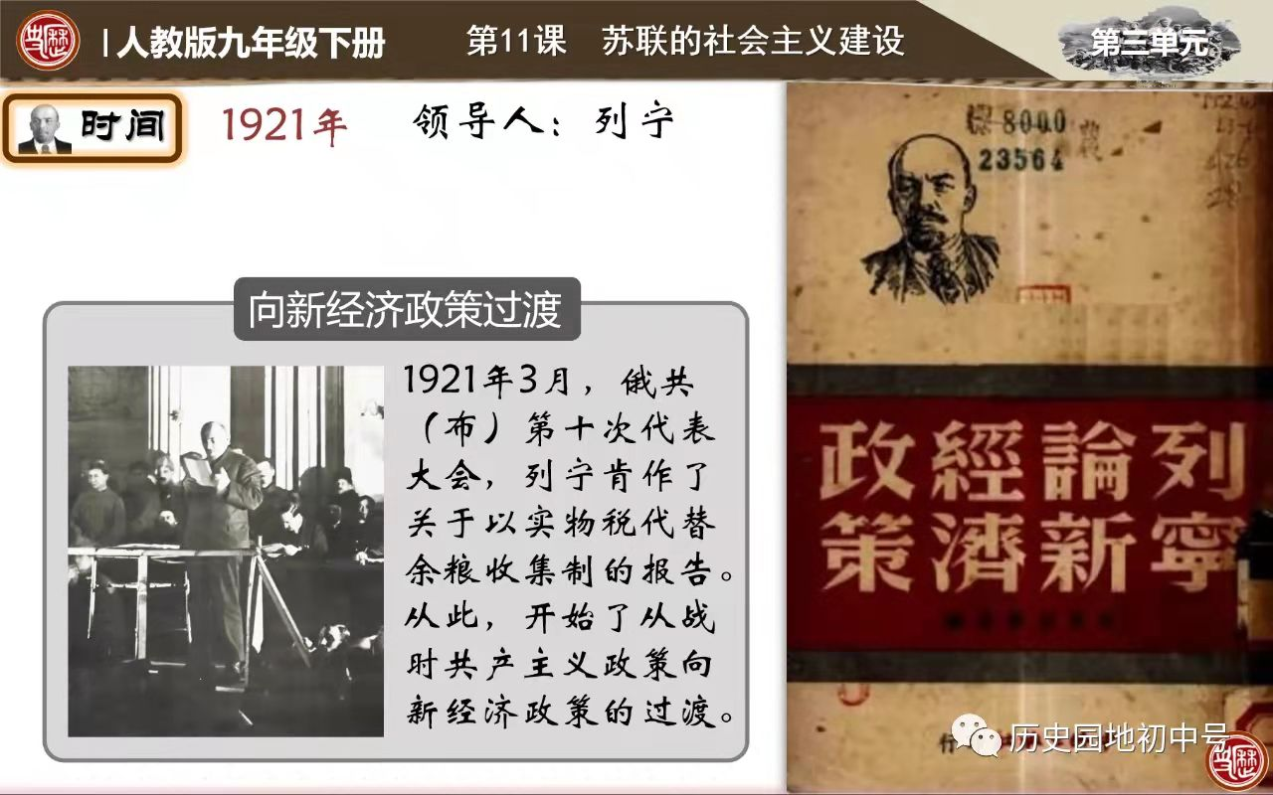
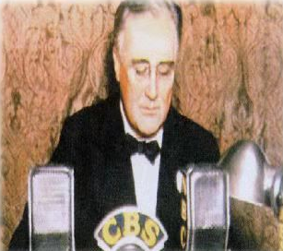
四：小短文实战演练
1．（2018·河南 25）（5分）请对比下面图片反映的历史信息，并结合所学知识。写一篇80—120字的小短文。（要求：题目自拟，史实正确，语句通顺，表述完整，体现两幅图片反映内容的比较）
列宁论新经济政策
罗斯福发表演说

Slide 12
四：小短文实战演练
事件＋异同＋认识
1、审题
2、观图
3、思考比较，定题目
4、写作：
图一：列宁新经济政策
图二：罗斯福新政
比较
背景：
面临政治经济危机
A 战时共产主义政策导致严重政治经济危机；
B经济大危机爆发，导致政治危机；
列宁论新经济政策
方式：
改革
目的：
为了解决政治经济危机，巩固统治
特点：
A大力发展商品经济；允许多种所有制并存； B加强国家对经济的干预和指导;
影响：
都成功了，促进了经济的恢复和发展，缓解了
认识：
勇于改革创新
政治危机
罗斯福发表演说

Slide 13
四：小短文实战演练
事件＋异同＋认识
1、审题
2、观图
3、思考比较，定题目
4、写作：
图一：列宁新经济政策
题目：
①面对经济危机的改革措施
②改革促进经济发展 ③勇于改革创新
图二：罗斯福新政
比较
背景：
面临政治经济危机
A 战时共产主义政策导致严重政治经济危机； B经济大危机爆发，导致政治危机；
为了摆脱战时共产主义政策带来的经济危机，1921年，列宁实施新经济政策，调动了生产者积极性，迅速缓解了危机。为了应付日益严峻的经济大危机，1933年罗斯福宣布实施新政，使工业生产有所恢复，经济复苏。面对经济危机，前者大力发展商品经济，允许多种所有并存，后者采取国家干预经济手段，都取得成功，解决了危机。所以改革要结合国情，实事求是，勇于创新。
方式：
改革
目的：
为了解决政治经济危机，巩固统治
特点：
A大力发展商品经济；允许多种所有制并存；B加强国家对经济的干预和指导;
影响：
都成功了，促进了经济的恢复和发展，缓解了政治危机
认识：
勇于改革创新

Slide 14
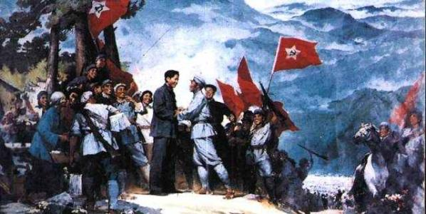

四：实战演练—模拟真题
请对比下面图片反映的历史信息，并结合所学知识，写一篇80-120的小短文。（要求：题目自拟，史实正确，语句通顺，表述完整，体现两幅图片反映内容的比较。）
春天的故事
——改革开放

Slide 15
三：实战演练—模拟真题
1、审题
2、观图
3、思考比较
4、写作
图一：毛泽东、井冈山革命根据地建立、会师、农村包围城市的革命道路。
图二：邓小平、改革开放、中国特色社会主义道路
比较：
同：都体现了马克思主义与中国国情相结合。
异：①前者是革命道路，后者是建设道路；
②前者促进中国革命取得胜利，后者促进中国建设取得伟大成就。
春天的故事
——改革开放

Slide 16
三：实战演练—模拟真题
拟题
1、审题
2、观图
3、思考联系
4、写作
正文：事件＋异同 ＋认识
图一：毛泽东、井冈山革命根据地建立、会师、农村包围城市的革命道路。
题目：
①马克思主义与中国国情相结合的创举
②马克思主义促进了中国的革命和建设
③马克思主义在中国的发展
图二：邓小平、改革开放、中国特色社会主义道路
比较：
同：都体现了马克思主义与中国国情相结合。
异：①前者是革命道路，后者是建设道路；
②前者促进中国革命取得胜利，后者促进中国建设取得伟大成就。
毛泽东建立井冈山革命根据地，找到了农村包围城市的道路。邓小平领导改革开放，中国开始走上中国特色社会主义道路。两者的不同点是：前者是革命道路，后者是建设道路；相同点是：都是马克思主义与中国国情相结合的创举。对外学习要同中国的国情相结合

